Slide 1


DAW 3
CAP. 1 – PHP - INTRODUÇÃO
COTIL
PROFA. SIMONE BERBERT

Slide 2
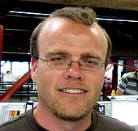
HISTÓRIA
Linguagem criada em 1994 por Rasmus Lerdof
(https://www.linkedin.com/in/rlerdorf/?locale=pt_BR)
Inicialmente ele queria acompanhar as visitas em seu currículo online. Então nomeou o conjunto de scripts de "Personal Home Page Tools" mais frequentemente referenciado como "PHP Tools.“
Linguagem escrita em C.

Slide 3
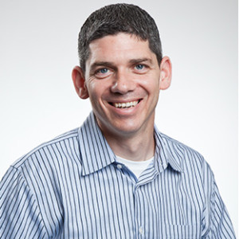
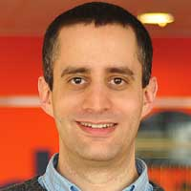

HISTÓRIA
As versões iniciais do PHP eram limitadas e por volta de 1998 (versões 3 e 4), dois programadores israelenses começaram a contribuir nas alterações.
Andi Gutmans (https://www.linkedin.com/in/andigutmans/) e Zeev Surask (https://www.linkedin.com/in/zeevsuraski/?originalSubdomain=il) fundaram a ZEND (http://www.zend.com/), empresa que hoje é responsável pelo PHP e que reescreveu o coração da linguagem a partir da versão 5.

Slide 4
HISTÓRIA
Atualmente PHP é uma linguagem muito robusta e em constante atualização.
A versão 6 foi descartada – foi entendido que o trabalho não estava ficando bom, mesmo com a colaboração da comunidade.
Hoje existem muitos servidores rodando PHP nas versões 5.3, 5.4, 5.6 e 7.1.
Trabalharemos com a 7.1 - adição de novos recursos e remoção de recursos obsoletos.

Slide 5
RECORDANDO
HTML, CSS, JAVASCRIPT – Linguagens cliente-side ou front-end.
PHP – Linguagem server-side ou back-end.

Slide 6
POSSIBILIDADES COM PHP
Com o PHP é possível desenvolver diversos tipos de aplicações. Por exemplo:
  Envio de dados de formulários de contato por email;
  E-commerce
  Sites dinâmicos: páginas alimentadas via Banco de Dados;
  Sistemas complexos: administração de conteúdo, gerenciamento de servidores, usuários, etc.

Slide 7
INSTALAÇÃO - PREPARANDO O AMBIENTE
PHP 7 e Apache
  Sempre que acessamos um site estamos sendo redirecionados para um servidor onde está instalado um programa chamado de servidor web.
  Alguns servidores web conhecidos são o IIS (MS) e o Apache que é o mais utilizado (servidores com Unix, Linux).
  O servidor web deve responder ao protocolo HTTP e estar integrado ao interpretadador do PHP.

Slide 8
INSTALAÇÃO - PREPARANDO O AMBIENTE
PHP 7 e Apache em seu computador
  Instalar o Apache (https://www.apache.org/) e o PHP (php.net).
  OU
  Usar instaladores XAMP, LAMP, EASY PHP, WAMP que facilitam, pois já fazem essa integração entre o Apache e o PHP - não é ruim na sua máquina, mas nos servidores de empresas, não é apropriado. O pessoal de infraestrutura fará as configurações já pensando na segurança, portas, etc.

Slide 9
INSTALAÇÃO - PREPARANDO O AMBIENTE
XAMP
  Pode ser baixado em https://www.apachefriends.org/index.html
  É um facilitador que instalará para você o Apache (servidor web) e já irá integrá-lo com o PHP.
  OBS importante (anote):
    httpd.conf (arquivo de configuração do Apache)
    php.ini (arquivo de configuração do PHP)

Slide 10
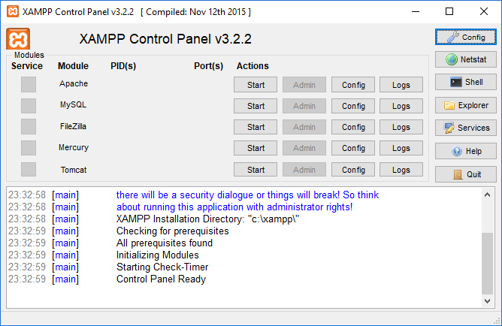
INSTALAÇÃO - PREPARANDO O AMBIENTE
XAMP
Ao executá-lo, podemos iniciar ou pausar o serviço que precisamos. No nosso caso inicialmente o Apache.
O Apache pode ser deixado como serviço do Windows.
Se houver conflitos das portas usadas, pode-se alterar nas configurações do Apache.

Slide 11
INSTALAÇÃO - PREPARANDO O AMBIENTE
XAMP
  Após iniciar o Apache, abra o navegador e digite: localhost ou 127.0.0.1
  Se tudo estiver OK, será aberta uma página com informações do Xamp e com um link PHP Info, para ver se o PHP também está funcionando.
  Quando você digita www.google.com.br - o servidor DNS procura quem é o dono desse domínio, qual é o IP e onde está e te redireciona para lá.
  Quando você digita localhost, está dizendo que é a sua própria máquina.

Slide 12
INSTALAÇÃO - PREPARANDO O AMBIENTE
E no laboratório do COTIL ?
  Aqui na escola não precisaremos fazer essa instalação, pois temos um servidor Debian onde já estão instalados e configurados o Apache e o PHP.

Slide 13
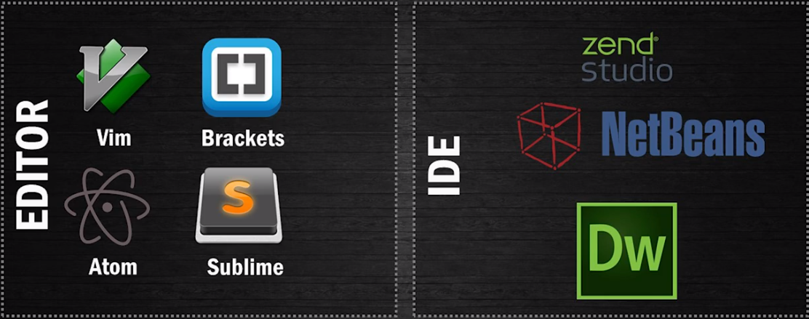
IDE X EDITORES

Slide 14
IDE X EDITORES
AS IDE’s geralmente são pagas.
Cuidado para não ser especialista na IDE ao invés de ser especialista na linguagem.

Slide 15
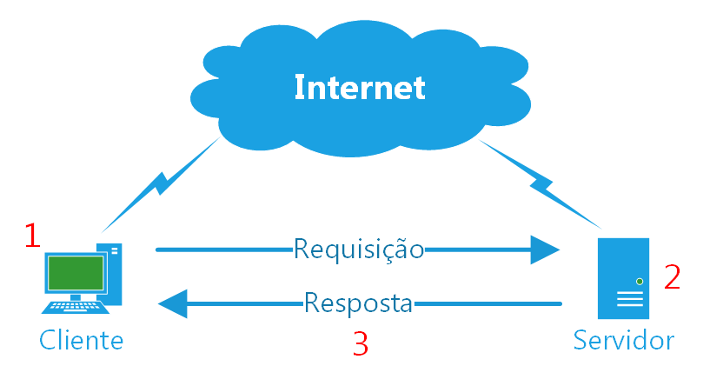
ARQUITETURA CLIENTE-SERVIDOR
Quando você faz uma pesquisa no Google, sua máquina é o cliente que solicita/requisita uma informação para um servidor que processa sua solicitação e envia uma resposta/response.
O PHP funciona do lado do servidor e devolve HTML.
As linguagens front-end (HTML,CSS, JS) é que resolvem como serão apresentados na tela os resultados/repostas enviadas pelo servidor.

Slide 16
SINTAXE BÁSICA DA LINGUAGEM
Ver exemplo1.php
OBS sobre o exemplo1.php:
  outras tags de abertura e fechamento do php não funcionam mais a partir da versão 7.
  salvar na pasta htdocs do apache(xamp).
  dependendo do instalador será a pasta www ou a pasta public_html.
se estiver usando o xamp em casa, pode até apagar os arquivos que estão nessa pasta e começar a usar os seus.

Slide 17

DÚVIDAS

Slide 18
REFERÊNCIAS
Curso de PHP da plataforma Udemy (https://www.udemy.com/) oferecido pela Hcode Treinamentos https://www.udemy.com/curso-php-7-online/learn/v4/overview - visitado em 17/01/19
http://www.devfuria.com.br/php/o-que-e-php/ - visitado em 17/01/19

